Slide 1


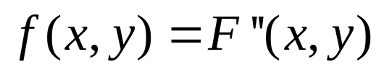
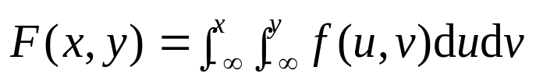
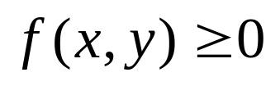
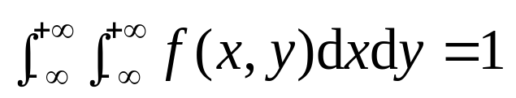
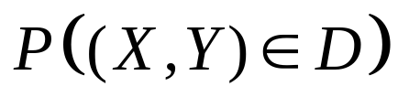
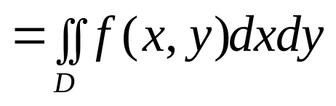
§2.5 二维随机变量的联合分布
一、二维随机变量及联合分布函数
1. 二维随机变量
2. 二维随机变量的联合分布函数
二、二维离散型随机变量及其联合概率分布
三、 二维连续型随机变量及其概率分布

Slide 2












§2.5 二维随机变量的联合分布
一、二维随机变量及联合分布函数
1. 二维随机变量
定义
设 为随机试验 的样本空间，若对 中的每个基本事件
，都有唯一的实数组 与之对应，则称
为定义在 上的二维随机向量或二维随机变量，记为
当样本空间 中的每个事件 都有唯一的 维实数组
与之对应时，则称
为定义在样本
空间 上的 维随机变量
二维以上的随机变量通常称为多维随机变量
我们主要讨论二维随机变量，对于 维随机变量有类似的结论
通常称随机变量 为一维随机变量

Slide 3




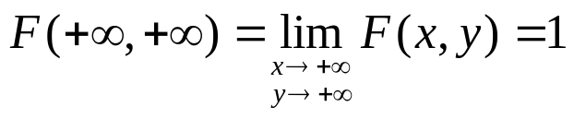
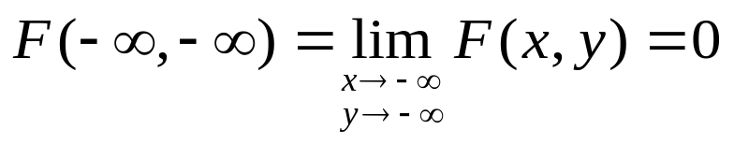
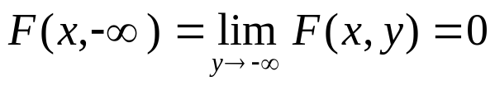
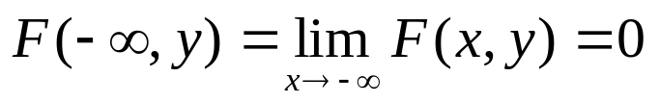



2. 二维随机变量的联合分布函数
(1)
(2)
(3)
是变量 或 的单调不减函数，

Slide 4


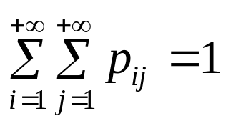
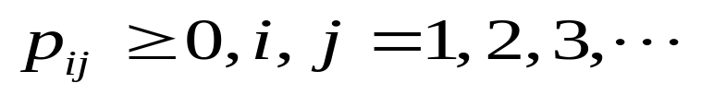

二、二维离散型随机变量及其联合概率分布
若二维随机变量 的全部可能取值为有限多对或可列无穷多对
则称
为二维离散型随机变量
设二维随机变量 的全部可能值为 ，
而
且满足
，
则称为 的联合分布律或分布律.
反之，若数列 满足上式，则数列
就可以作为某个二维离散型随机变量的分布律.

Slide 5


















通常用以下表格来表示二维随机变量的联合分布律

Slide 6
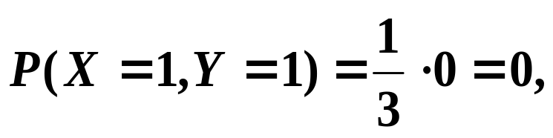




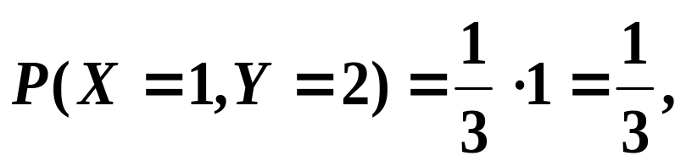


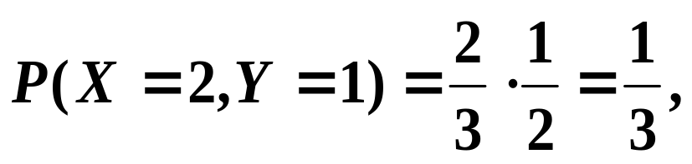
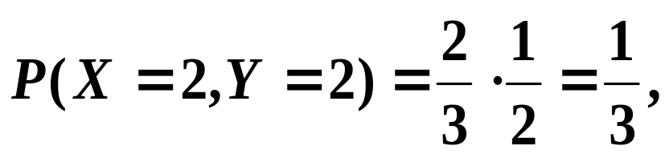
例1：
一口袋中有三个球，它们依次标有数字1、2、2，
无放回取球两次，以X、Y分别记第一次、第二次
取得的球上标有的数字，写出(X,Y)的联合概率分布。
解

Slide 7









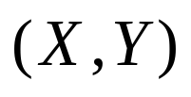
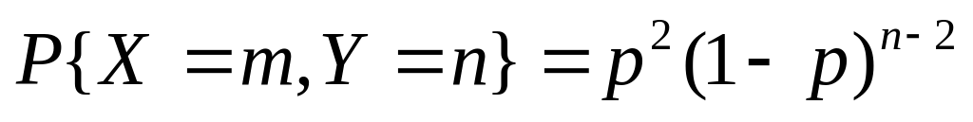
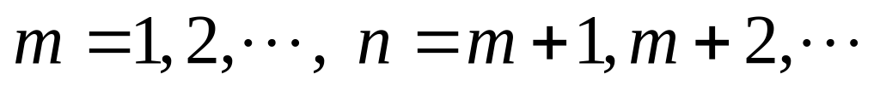
例2
一射手进行射击，每次射击击中目标的概率均为 ( )，
且假设各次击中目标与否相互独立，射击进行到击中目标两次为止.
设以 表示到第一次击中目标所需要的射击次数，以 表示总共
进行的射击次数. 试求 的联合分布律.
解
表示第 次和第 次击中目标而其余
次均未击中目标.
于是 的联合分布律为

Slide 8



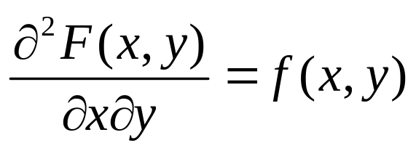
三、 二维连续型随机变量及其概率分布
二维连续型随机变量，在平面内的某个区域内连续地取值
定义
设二维随机变量 的联合分布函数为 ，若存在
非负函数 ，对任意实数 ，有
则称 为二维连续型随机变量，称函数 为
的联合分布密度函数，简称为联合密度或密度函数.
(1)
(4)
(2)
(3)

Slide 9



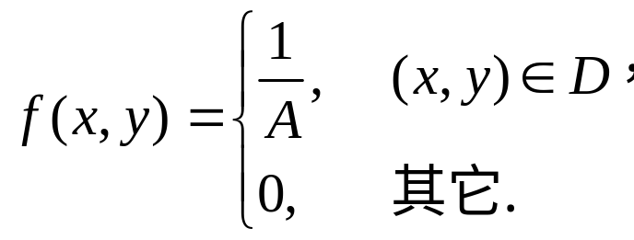


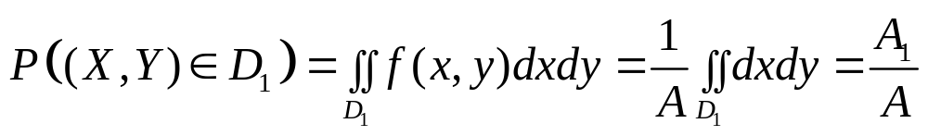
例3
设 为 平面上的有界区域，其面积为 . 若二维
随机变量 的联合密度函数
则称 服从区域 上的二维均匀分布.
若 是区域 的子区域，其面积为 ，则
可见此概率与 在 内的位置无关，仅与 的面积有关.
这就是均匀分布中的“均匀”的含义.

Slide 10
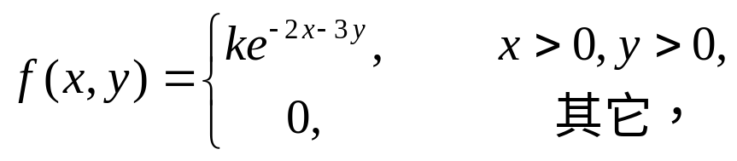





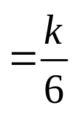






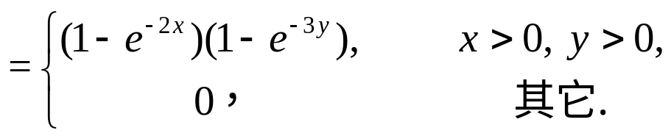




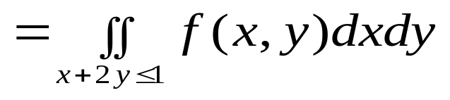
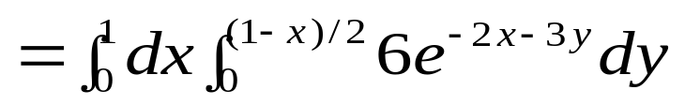

例4
已知二维随机变量 的联合密度函数
试求：(1) 常数
；(2) 联合分布函数
；(3) 概率
解
(1)
(2)
(3)

